Slide 1
Marketing- en retailmix
Onderscheidend vermogen ten opzichte van je concurrent
Doelgroep
Marketing Instrumenten

Slide 2
Klanten
Marktpositie
Door segmenteren doelgroep(en) vaststellen en bereiken
Marketing mix

Slide 3
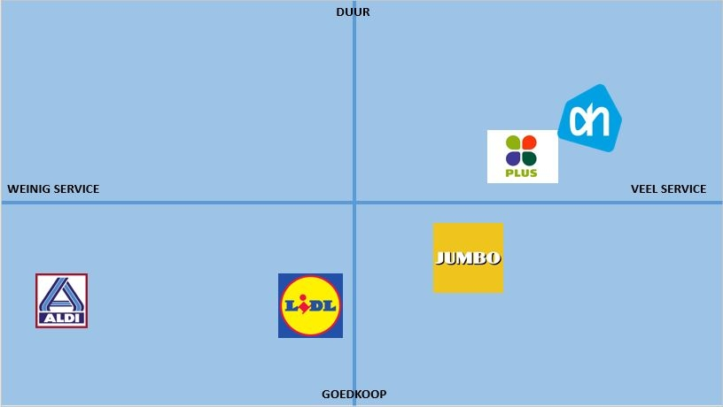
Marktpositie

Slide 4
Doelgroep
Groep personen o.b.v. gezamenlijke kenmerken tot één groep behoren
Degenen voor wie het product / formule is bedoelt

Slide 5
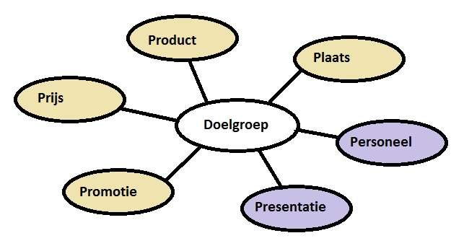

Slide 8
Algemene informatie
In Nederland zijn er inmiddels zo'n 400 Actions. Onlangs opende de 600ste winkel in Frankrijk en de 400ste in Duitsland. Recent startte Action ook met winkels in Tsjechië en in Italië.
Opgericht in 1993
11 miljoen klanten per week
5,6 miljard omzet per jaar
50.000 medewerkers

Slide 9
Vraag 1
De winkelketen Action begint een grote speler te worden in Nederland. Mensen komen naar Action, omdat ze daar ‘lekker’ kunnen shoppen voor weinig geld. Naast een permanent assortiment is er ook een steeds wisselend assortiment. Het werken met een steeds wisselend assortiment, zodat klanten niet weten wat ze aan zullen treffen, is een voorbeeld van een marketingstrategie.
Leg uit dat een wisselend assortiment klanten naar de winkel kan lokken.

Slide 10
Vraag 2
Veel consumenten zijn van mening dat de producten bij Action goedkoop zijn. In de praktijk blijkt het assortiment maar voor een derde deel uit vaste artikelen te bestaan, de rest wisselt om de zoveel tijd. Naast het lokken van klanten heeft Action een andere reden om met een steeds wisselend assortiment te werken. Noem een andere reden dan het lokken van klanten voor Action om met een steeds wisselend assortiment te werken.

Slide 11
Vraag 3
Uit de krant: Het aantal winkels van Action groeide de afgelopen jaren enorm. Het bedrijf verkoopt voornamelijk Aziatische producten tegen bodemprijzen. Frisdrank uit Taiwan, serviesgoed uit China en speelgoed uit Hongkong. Het is allemaal te koop bij Action.​
Het assortiment speelt een belangrijke rol in de marketingstrategie van Action. Tot welk onderdeel van de marketing behoort het assortiment?
Productbeleid
Prijsbeleid
Promotiebeleid
Plaats beleid

Slide 12
Vraag 4
Jolanda en Wendy, beiden 16 jaar oud, zijn vriendinnen. Zij zijn op weg naar de Actionwinkel waar Wendy werkt.
Jolanda zegt: “Gisteren heb ik nog een pennenetui bij jullie gekocht en moest € 1,35 (inclusief € 0,22 btw) afrekenen bij de kassa. Hoe kan Action hier ooit winst op maken?” . “Nou”, zegt Wendy, “goedkoop inkopen. De inkoopprijs bedraagt 80% van de verkoopprijs exclusief btw.” Hoeveel bedraagt de brutowinst in euro’s op een pennenetui? Brutowinst: €

Slide 13
Vraag 5
Wendy zegt: “De personeelskosten bij Action zijn laag in vergelijking met andere winkelketens. Ik verdien net iets meer dan het minimumloon en moet er hard voor werken. Onze arbeidsproductiviteit is heel hoog. Dat is gunstig voor een lage kostprijs.”
Leg uit waarom een hoge arbeidsproductiviteit zorgt voor een lage kostprijs per product.

Slide 14
Vraag 6
Om uiteindelijk toch een flinke winst te maken, is het nodig dat Action een grote afzet heeft.
Wat wordt er bedoeld met afzet?

Slide 15
Vraag 7
Volgens Jolanda zou Action er verstandig aan doen ook wat duurdere producten te verkopen met een betere kwaliteit. “Ik denk dat er dan meer klanten komen”, zegt ze.
Geef een argument voor de mening van Jolanda.

Slide 17
Koopovereenkomst
Algemene verkoopvoorwaarden

Slide 18
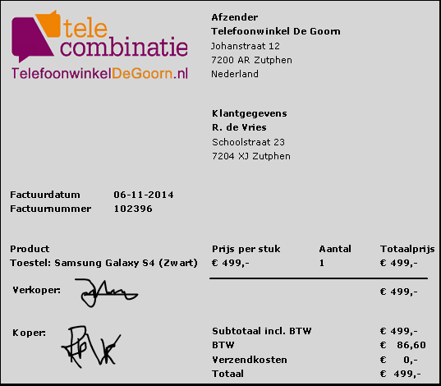
Koper / verkoper
Welk artikel wordt verkocht/gekocht?
Wie is de koper? En wie is de verkoper?
Op de bon zie je twee handtekeningen staan. Waarom denk je dat die op de bon staan?

Slide 19
Wat is dat een koopovereenkomst?
Als een koper en een verkoper het eens zijn over het gekochte/verkochte artikel en over de prijs dan spreek je van een koopovereenkomst.
Schriftelijk of mondeling

Slide 20
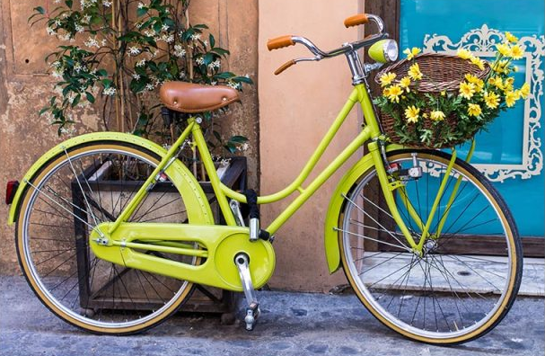
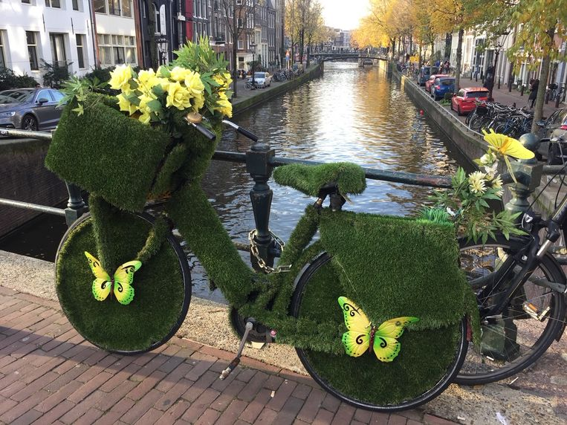
Vraag
Iris Gadema heeft bij een rijwielhandelaar een fiets van € 600,- besteld. Ze kan de fiets over vijf dagen ophalen. De volgende dag ziet Iris een advertentie in de krant. Dezelfde fiets wordt aangeboden voor € 550,-.
Iris denkt dat ze nog van de koop af kan. Ze heeft immers niets getekend. Wat denk jij? Kan Iris nog van de koop af?

Slide 21
Rechten en plichten
Koper Plicht: betalen van de prijs. Recht: ontvangen van het afgesproken product.
Verkoper Recht: ontvangen van de prijs. Plicht: leveren van het afgesproken product

Slide 22
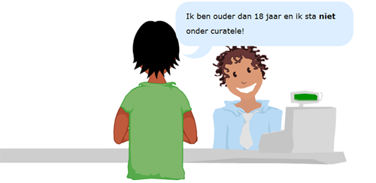
4 belangrijke Eisen
1. Wilsovereenstemming De koper en verkoper zijn het met elkaar eens over de (juiste)producten en de prijs.
2. Vrije wil De overeenkomst is in vrije wil afgesloten. Er mag dus geen sprake geweest zijn van dwang, of bedrog.
3. Handelingsbekwaam
Je bent handelingsbekwaam als je 18 jaar of ouder bent en niet onder curatele staat. Dat betekent dat je dan niet zelf de gevolgen van je handelen kunt overzien. B.v. als je geestelijk gehandicapt, verslaafd of failliet bent.
4. Niet in strijd met de wet

Slide 23
Vraag
Jochem van Ast wordt op straat lastiggevallen door drie jongens. De jongens dwingen Jochem zijn fiets aan hen te verkopen voor € 10,-. Jochem geeft de jongens zijn fiets. Hij krijgt van de jongens € 10,-.
Denk jij dat er hier sprake is van een geldige koopovereenkomst?

Slide 24
Eisen koopovereenkomst
Erik is 12 jaar. Hij koopt zonder toestemming van zijn ouders een telefoon van € 489,-. Is de koopovereenkomst geldig?
Willem Essers koopt 10 kilo heroïne. Wat is er mis met deze koop?
Frits van Ravenstein koopt een tweedehands fiets. De volgende dag wordt hij aangehouden. De fiets blijkt gestolen te zijn. Wat is er mis?

Slide 25
Aanvulling: 18 jaar of ouder
Minderjarigen mogen volgens de wet alleen met toestemming van hun ouders een koopovereenkomst afsluiten. Toch zijn er wel uitzonderingen:
er is iets gekocht met zelfverdiend geld.
er is iets gekocht wat voor iemand van die leeftijd normaal is: de hoogte van het aankoopbedrag speelt dan een rol b.v. snoep, spelletjes, drinken, kleding, broodje

Slide 26
Nog even een laatste controle:
Als een koper en _______ het eens zijn over het artikel en over de verkoopprijs, dan spreek je van een _______ .
Een koopovereenkomst leidt tot _______ en rechten voor de koper en de verkoper.
Een koopovereenkomst is alleen geldig als: koper en verkoper weten over welk _______ het gaat.
koper en verkoper moeten beiden minimaal _______ zijn.
er geen sprake is van dwang of _______ .
de overeenkomst niet in strijd is met de _______ .
1. Wet
2. Plichten
3. Artikel
4. Bedrog
5. Koopovereenkomst
6. 18 jaar
7. Verkoper

Slide 27
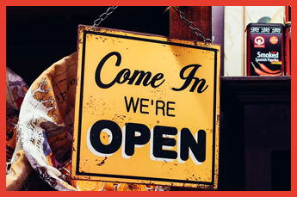
Praktijk opdracht: start je eigen winkel
Marktpositie
Doelgroep
Marketing mix

